Slide 1


근태관리 솔루션
GPS, WIFI를 이용한 출퇴근 기능과 관리 기능
201739413 김태호, 201533878 천재웅, 201636082 최다빈, 201433894 정영훈

Slide 2
김태호
서버 구축 및 관리
REST API 개발
안드로이드 관리자 홈 화면 및 기능 개발
안드로이드 사원 별 근태 관리 화면 및 기능 개발
안드로이드 근태현황 리포트 화면 및 기능 개발
안드로이드 회사 위치 등록 화면 및 기능 개발
문서 정리
프로젝트 발표
발표 순서
주제 선정 및 프로젝트 목표
이트너스 기술 요구사항
개발 프로세스
시나리오, ERD
서비스 구조도
작업 내역
천재웅
안드로이드 프로젝트 구조 셋팅
안드로이드 회원가입 화면 및 기능 개발
안드로이드 GPS, WIFI이용 출퇴근 기능 화면 및 기능 개발
안드로이드 설정 화면 및 기능 개발
안드로이드 Github 코드 PR 통합 관리
개인 별 발표
김태호
서버
REST API
안드로이드 관리자
천재웅
최다빈
1주차 발표 담당
안드로이드 로그인 화면 및 기능 개발
안드로이드 개인별 기록 조회 화면 및 기능 개발
안드로이드 최종 UI 통합 작업
안드로이드 최종 디자인 보완 작업
안드로이드 패키지 구조와 회원가입 화면
안드로이드 홈 화면 (출퇴근 체크)
안드로이드 설정 화면
최다빈
안드로이드 로그인 화면과 근무기록 화면
안드로이드 디자인 통합
안드로이드 디자인 및 기능 참고 어플
정영훈
관리자 웹 UI 및 디자인 통합 관리
관리자 웹 사원 별 근태 관리 화면 및 기능 개발
관리자 웹 사원 별 일정 수정 캘린더기반 화면 및 기능 개발
관리자 웹 근태현황 리포트 화면 및 기능 개발
관리자 웹 주 52시간 리포트 화면 및 기능 개발
REST API, 웹 DB 통합 관리
정영훈
웹 근태 현황 리포트 화면
웹 사원 목록 화면
웹 근무 일정 추가 및 수정 화면
웹 근무일정 /52시간제 리포트 화면

Slide 3
주제선정 과정
회사의 사업영역에
맞는 주제 조사
여러 서비스 중 짧은기간을
고려하여 선정
근태 관리 솔루션
이트너스의 주 사업 기업 경영 플랫폼
주어진 기한 내 완성 가능한 주제 선정
주 52시간 제도 확산
프로젝트 범위를 근태 관리 솔루션 중
핵심 기능으로 축소 선정하고 완성도와
기술적인 측면에 집중
다수의 기업에서 간편화된
근태관리 솔루션에 대한 수요 증가
기업 경영 플랫폼 서비스 조사
프로젝트 목표
사용자의 편리성을 최우선으로 고려한 UI/UX 설계
회사의 기술 요구사항을 최대한 반영 할 수 있는 구조 설계와 협업 세팅
적절한 프로젝트 범위 선정으로 서버와 웹, 앱을 연동하는 전체 서비스를 개발

Slide 4
이트너스 기술 요구사항
적극적으로 동료들과 커뮤니케이션 할 수 있으신 분
안드로이드 Custom UI Component 구현 가능하신 분
API 동작의 이해도가 있으신 분
Git에 익숙하신 분
네트워크/앱 보안에 대한 이해도가 높으신 분
모바일 솔루션 개발 유 경험자
서버관리 유 경험자
HTML5, CSS3, Jquery 능숙자
그룹 통화, 화상 채팅을 이용한 반복적인 회의 진행
Custom UI Library를 일부 수정하여 사용
RESTful API 직접 설계 및 이용
Github TEAM으로 Issue, Project, PR Code Review 사용
회원 개인정보는 암호화, 통신은 Json web token으로 보안
모바일 솔루션을 포함하는 서비스 개발
GCP Computer Engine 이용, 서버 자원 및 포트 관리
관리자 웹 서비스에 해당 기술 사용
※ 이트너스 지원 자격요건 및 우대사항 중 일부 발췌

Slide 5
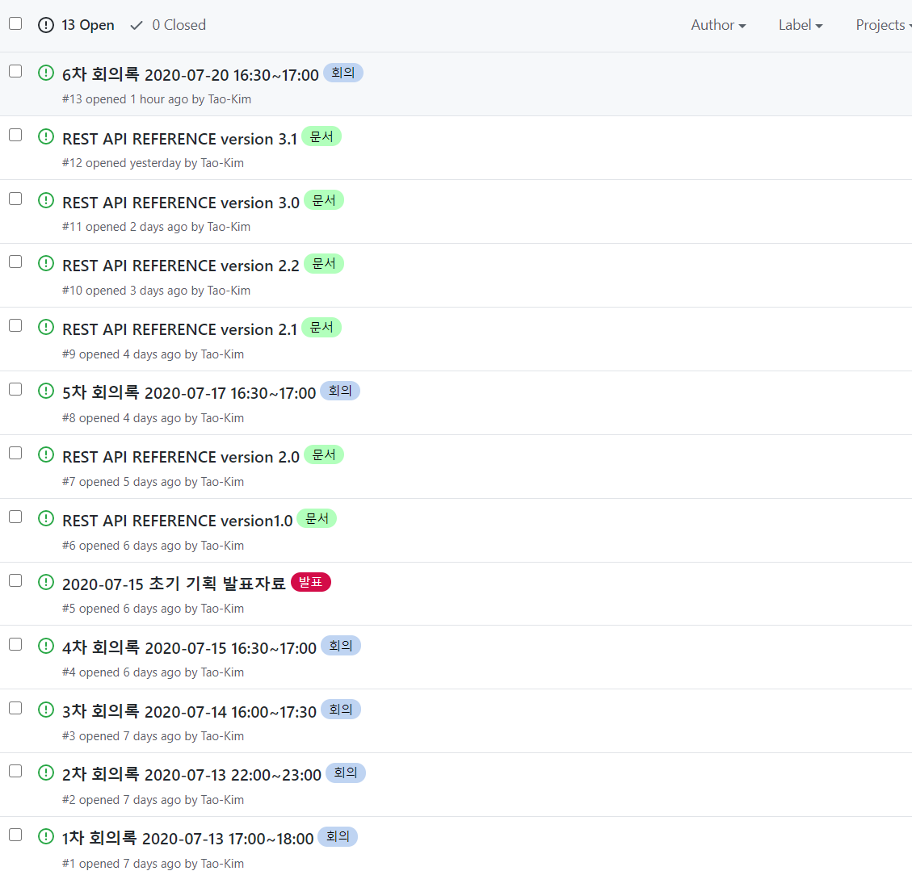
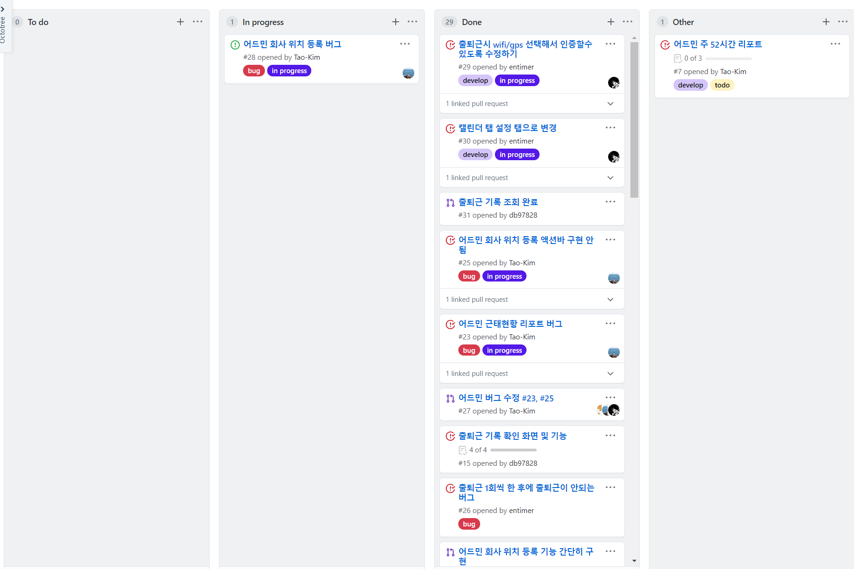
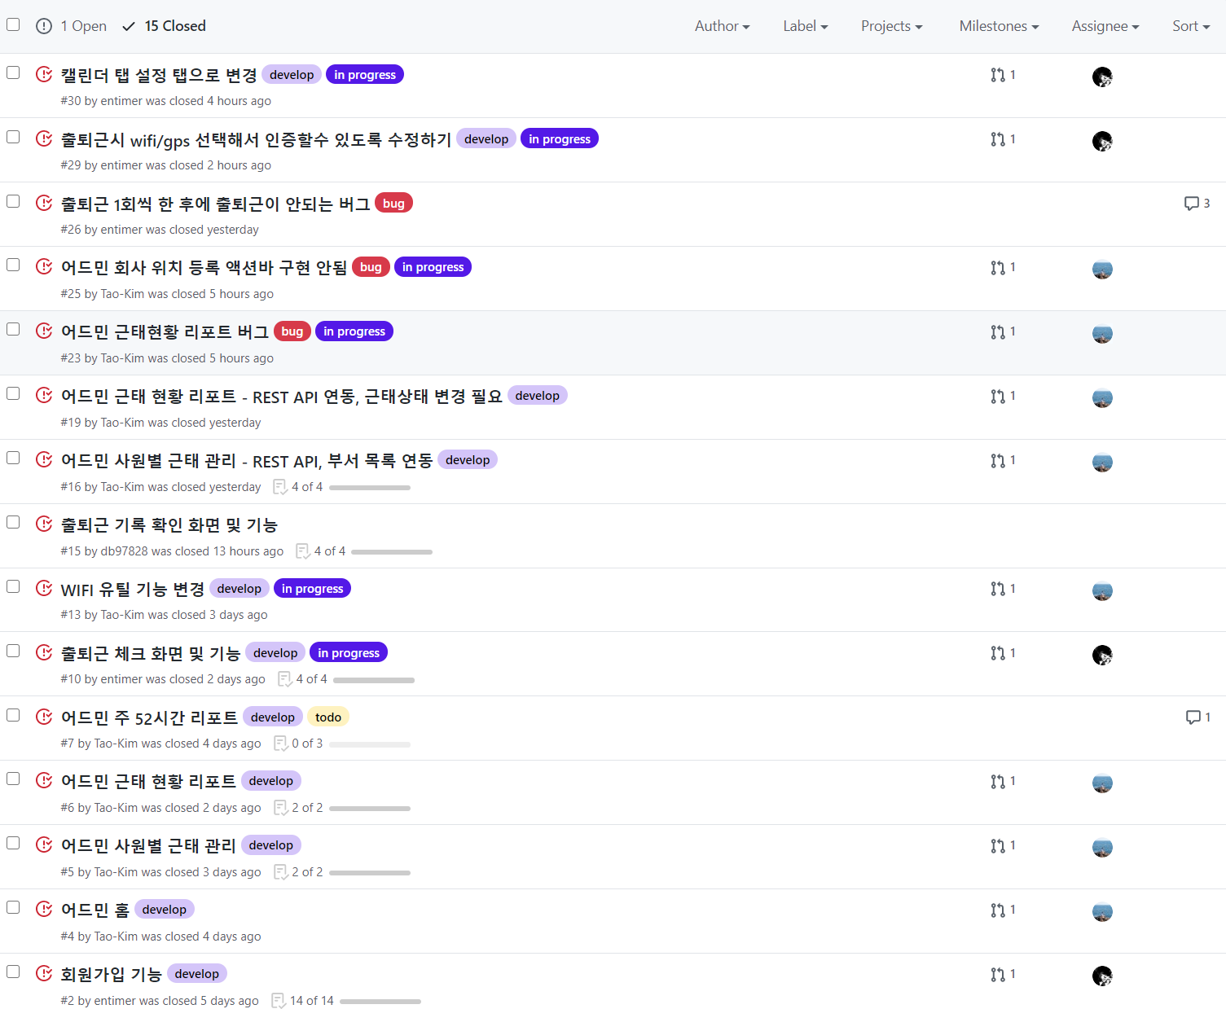
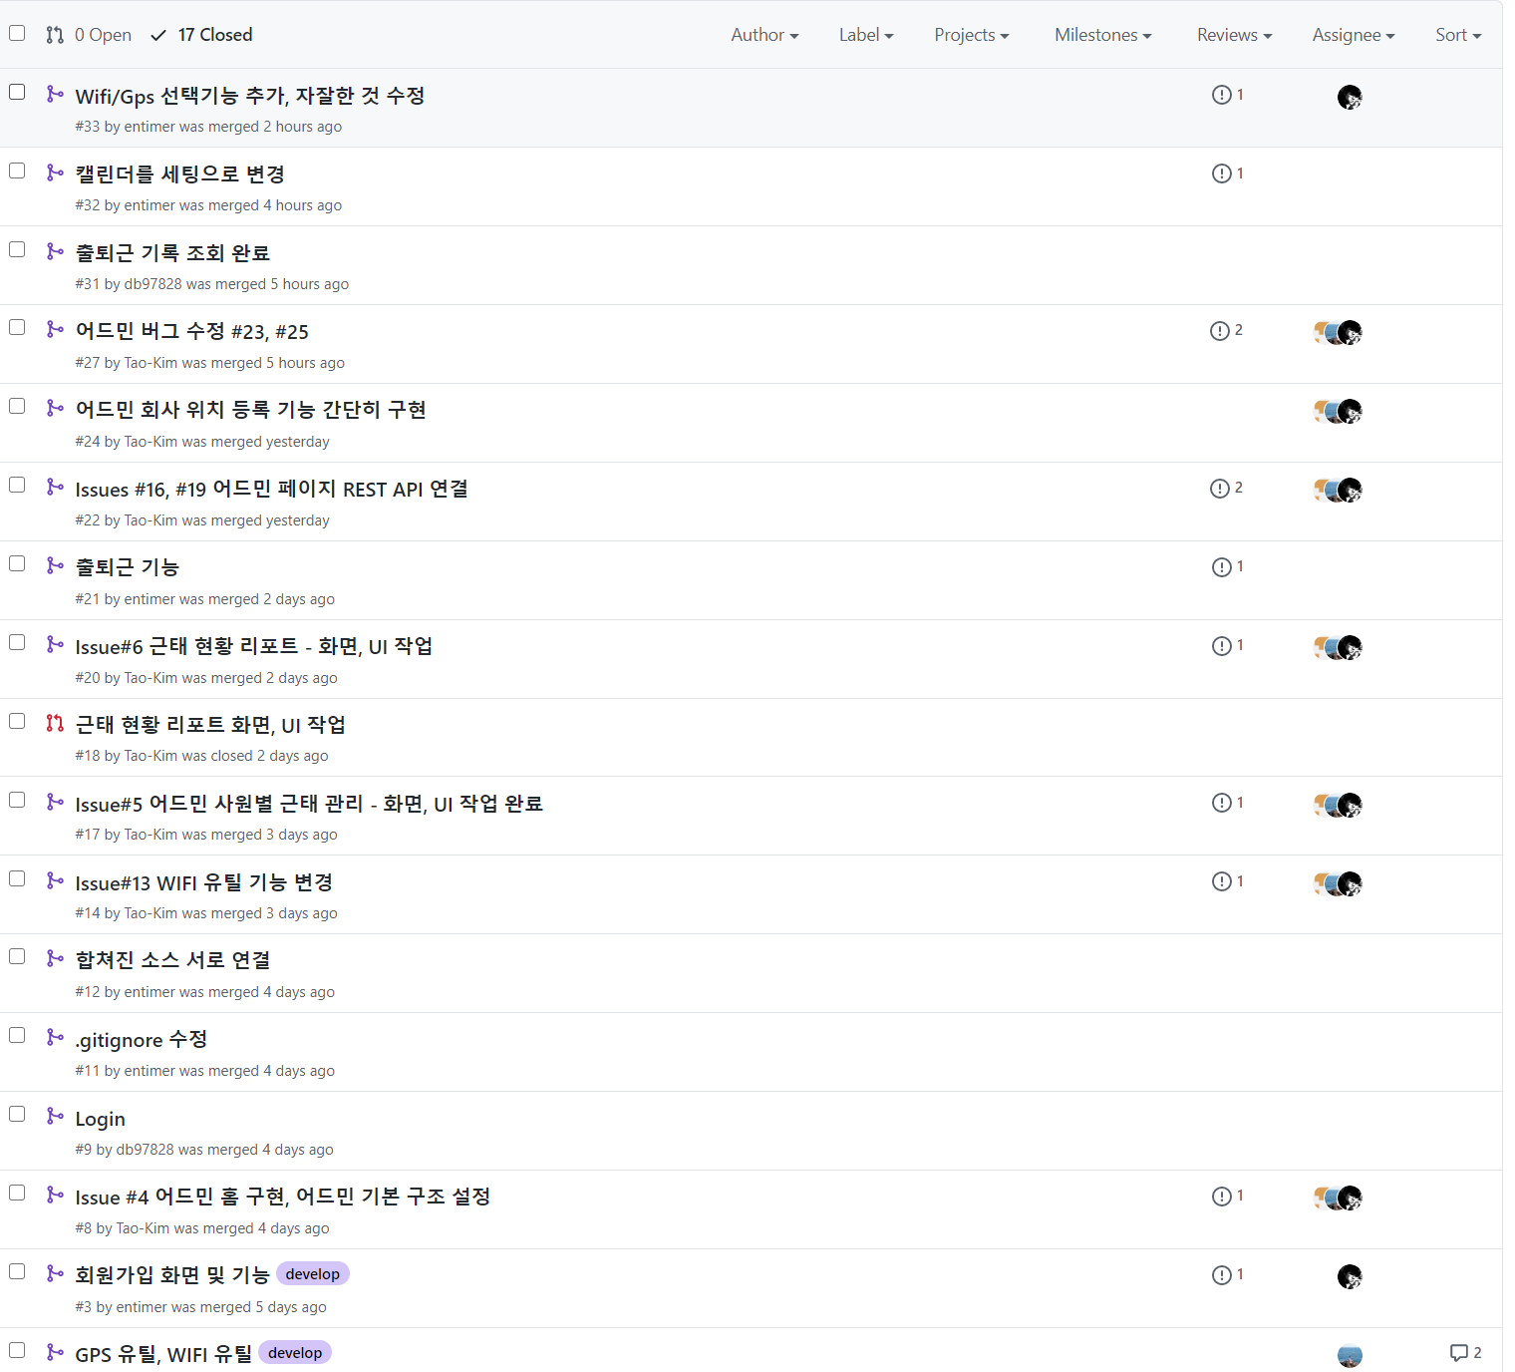
개발 프로세스
반복적인 회의를 통한 애자일 프로세스 수립
기능단위 모듈화
기획단계에서 작업을 기능 단위로 나누어 모듈화 하고, 우선 순위를 나누어 서비스를 업데이트 하는 방식으로 개발 진행
매일 회의에서 작업 공유 → 유연하게 반응
매일 짧은 회의를 가져 작업 결과물, 오류 사항을 공유하며 아이디어를 더해 다음 작업의 요구사항, 설계에 유연하게 반영함
산출물보단 소프트웨어로 회의 진행
Github Flow에 따른 개발, 테스트, 출시 관리
Github의 이슈, 프로젝트, Pull Request 코드 리뷰 기능을 이용하고 자체적으로 Github 이용 규칙을 정해서 개발, 테스트 및 출시 관리
※ Github 주소 - https://github.com/g-bridge-etners

Slide 6



근태 모니터링 및 관리
시나리오
로그인
관리자
사원 별 근태 관리
사원 별 근무 일정 확인
근태 체크 및 조회
사원 별 근무 일정 추가/수정
회원가입
로그인
출퇴근 체크 방법 선택
GPS, WIFI
출근 체크
출근 처리
확인
근태 현황
리포트
근태 상태 확인
퇴근 체크
퇴근 처리
확인
[ Administrator ]
[ Web ]
출퇴근 시간 확인
내 출퇴근 기록 조회
지난 출퇴근 기록 조회
52시간 리포트
주 단위 근무시간 확인
[ User ]
[ Android ]
로그아웃
E
R
D
근태 모니터링 및 관리
로그인
관리자
사원 별 근태 관리
사원 별 근무 일정 확인 및 수정
근태 현황
리포트
일자 별 근태 상태 확인
일자별 출퇴근 시간 확인
[ Administrator ]
[ Android ]
회사 출퇴근용 GPS, WIFI 등록 기능

Slide 7














서비스 구성도 및 이용기술
서버
안드로이드
Cloud Server
GCP 단일 서버
포트로 관리
80, 443 웹
3000 rest api
21 개발용 ftp
22 개발용 ssh
3001 개발용 rest api
3306 개발용 DB
REST API
Retrofit2, RangeSeekBar, ProgressCircular, Glide, Gson, AndroidPicker, Google Maps
DB
Express, JWT, mysql, crypto, moment
웹
하드웨어 자원 모니터링
웹 서버
f1_micro
(vCPU 0.2, ram 0.60GB)
Express, limiter, mysql, moment, moment-timezone, fs, ejs
업그레이드
n1_standard_4
(vCPU 4, ram 15GB)

Slide 8
REST API
RESTful한 API 설계 지향 ( Request - Method와 Response - Status Code로 통신 관리, json으로 통신 )
서버에 회원정보를 저장할 때 민감한 데이터는 암호화
JsonWebToken 기술을 이용하여 클라이언트에서 로그인시 토큰 발급
로그인이 후 모든 통신은 HEADER에 x-access-token : Token을 담아 통신하여 권한, 검증하여 보안 강화
REST API 요약
공통 기능
관리자 기능
회원가입 [POST] /auth/register
로그인 [POST] /auth/login
근무일정 수정 [PUT] /admin/attendance
근무일정 조회 [GET] /admin/attendances
근태기록 조회 [GET] /admin/report/daily/{:date}
회사 위치정보 등록 [POST] /admin/location
사원 기능
출퇴근 상태 확인 [GET] /commute/status
출퇴근 체크 [PATCH] /commute/check
출퇴근 기록 조회 [GET] /commute/history
REFERENCE 주소 - https://github.com/g-bridge-etners/docs/issues/15

Slide 9
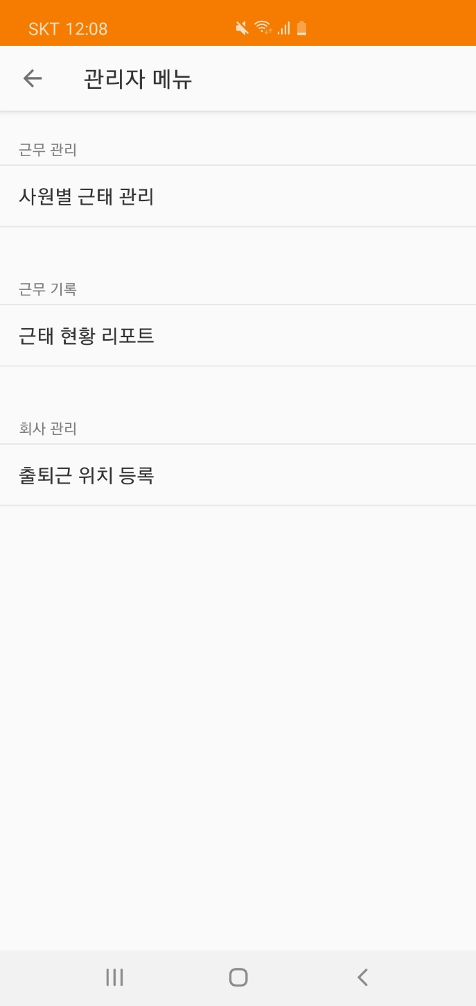
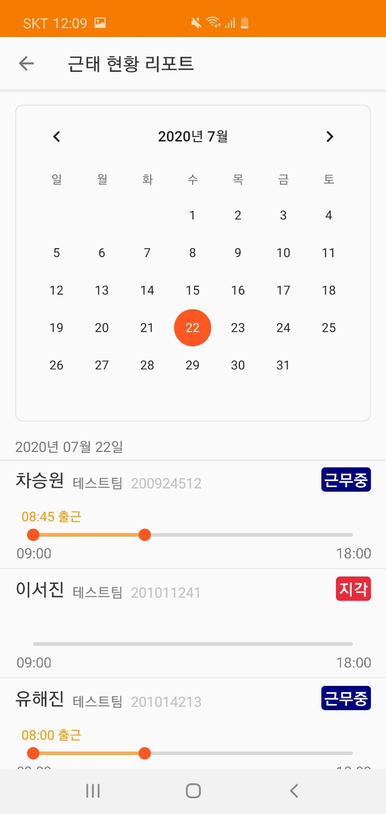
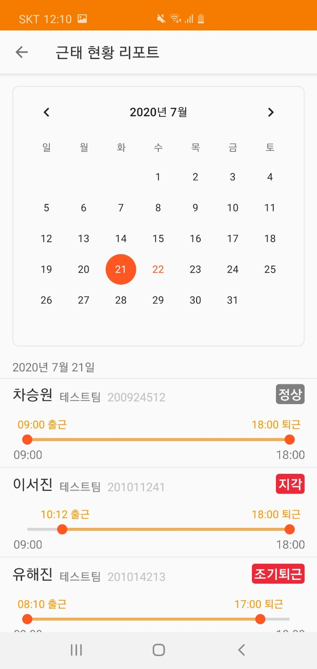
앱 관리자 – 홈
앱 관리자 – 근태 현황 리포트

Slide 10
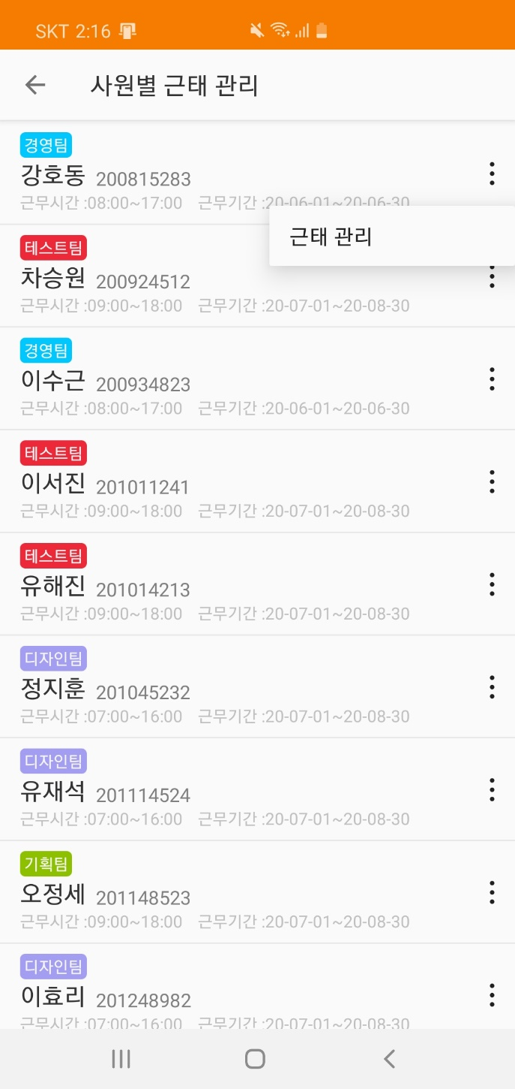
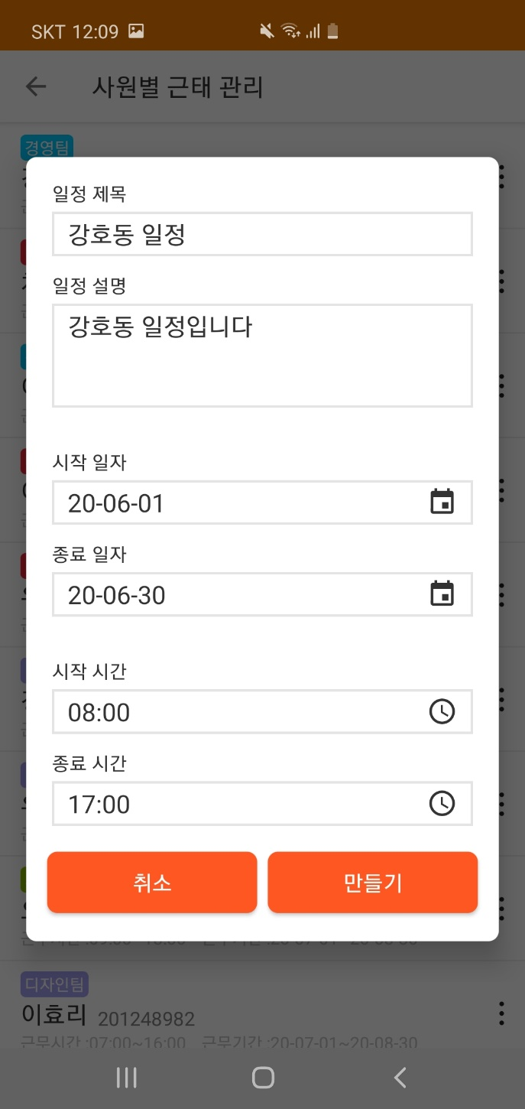
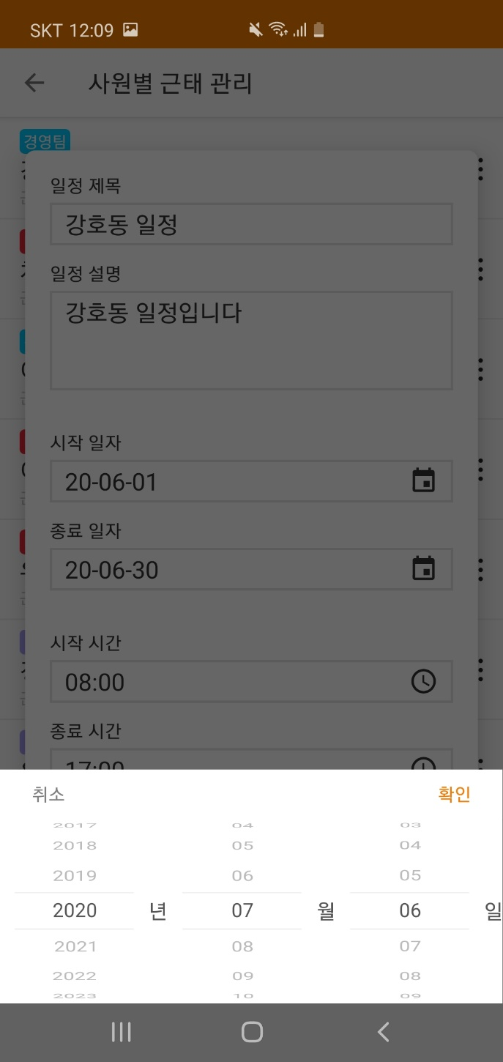
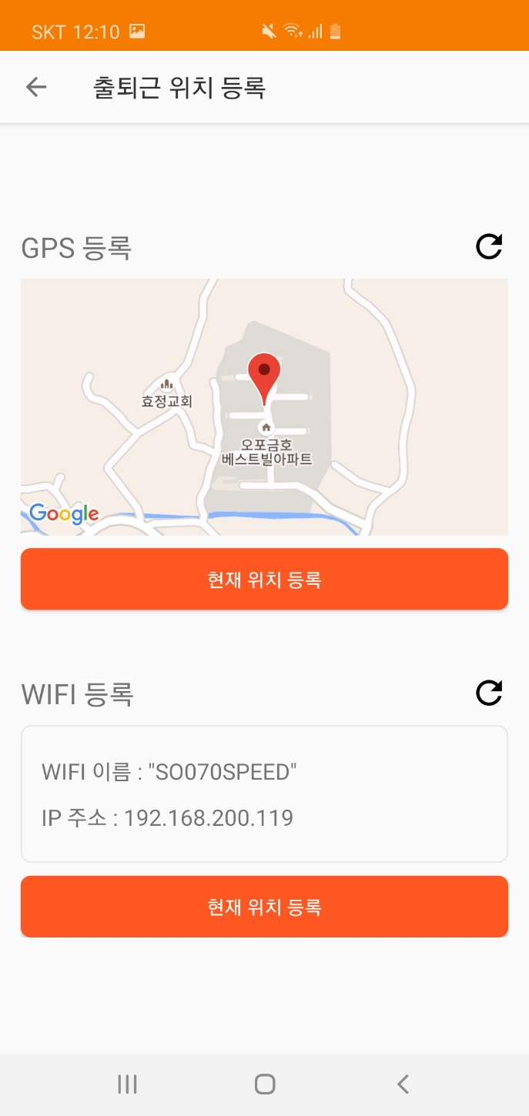
앱 관리자 – 사원별 근태 관리
앱 관리자 – 출퇴근 위치 등록

Slide 11
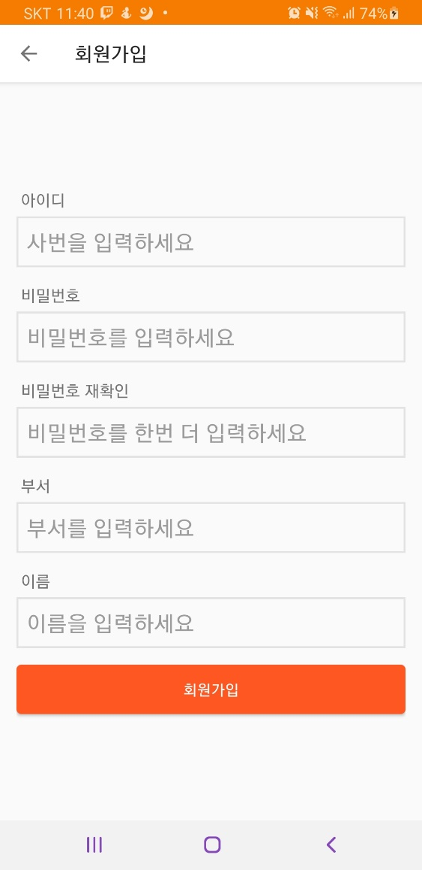
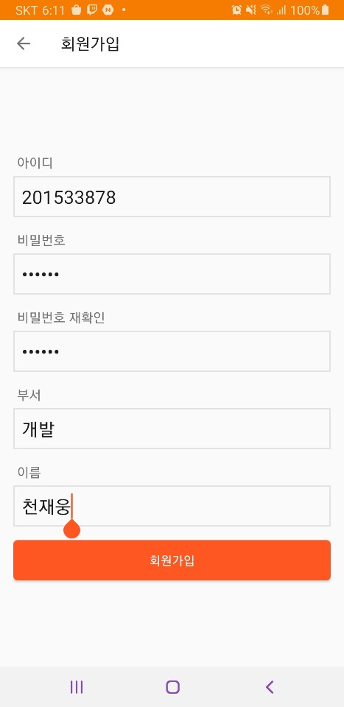

안드로이드 패키지 구조와 회원가입 화면
data
앱 전역에서 사용될 데이터클래스
util
Retrofit, GPS/Wifi 체킹 등 유틸리티 기능
ui
UI 클래스
main
각 화면별로 필요한 Activity,
Fragment, Adapter, 등의 클래스
login
…

Slide 12
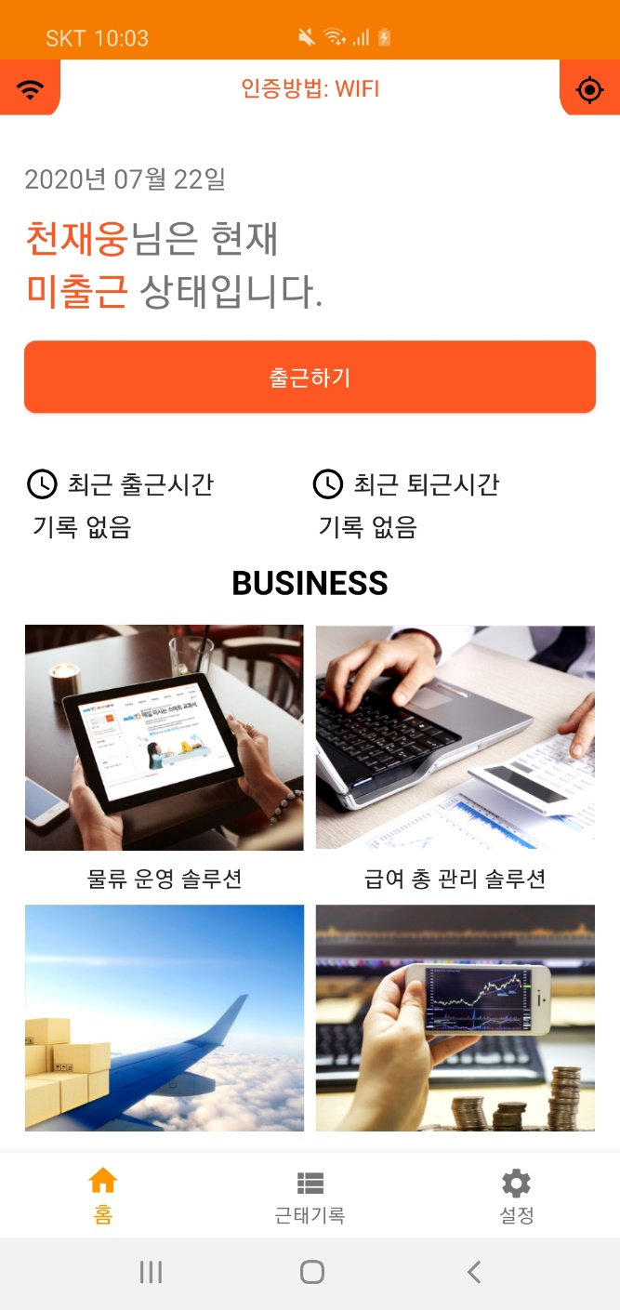
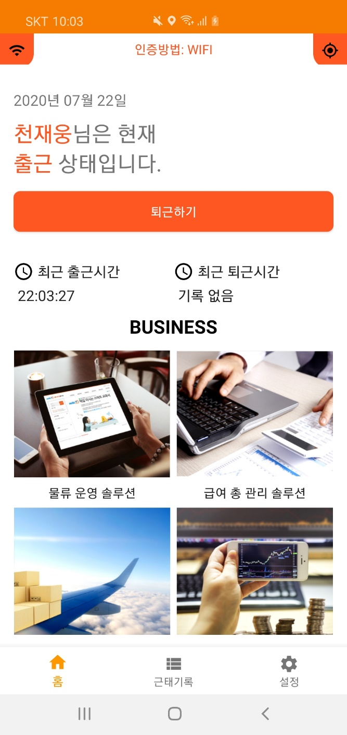
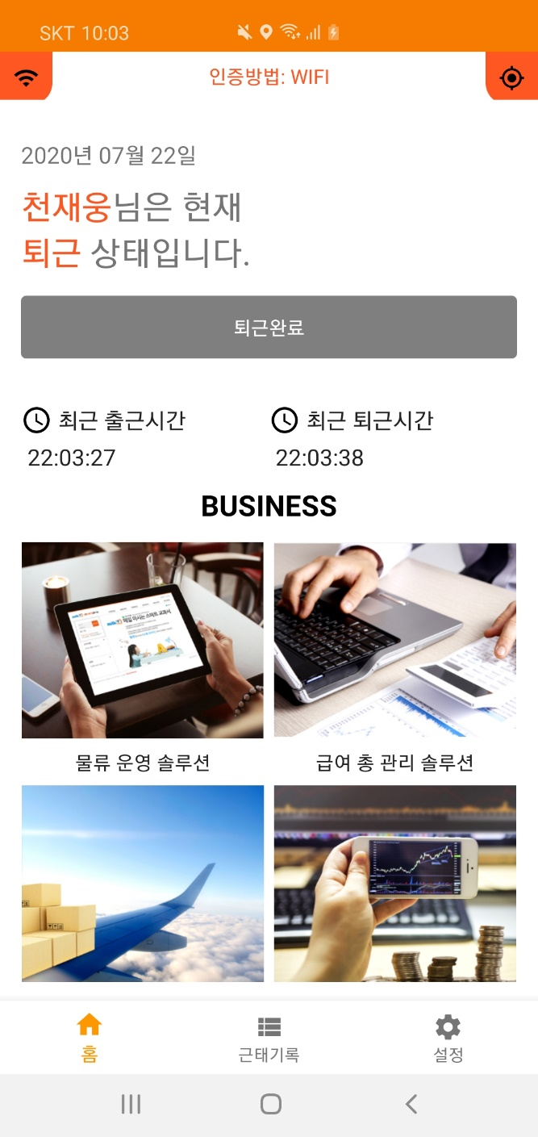


홈화면

Slide 13
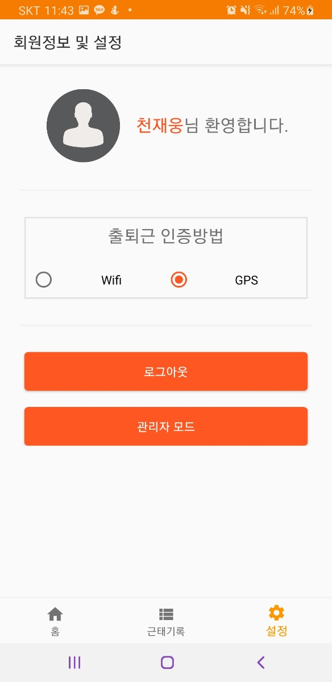
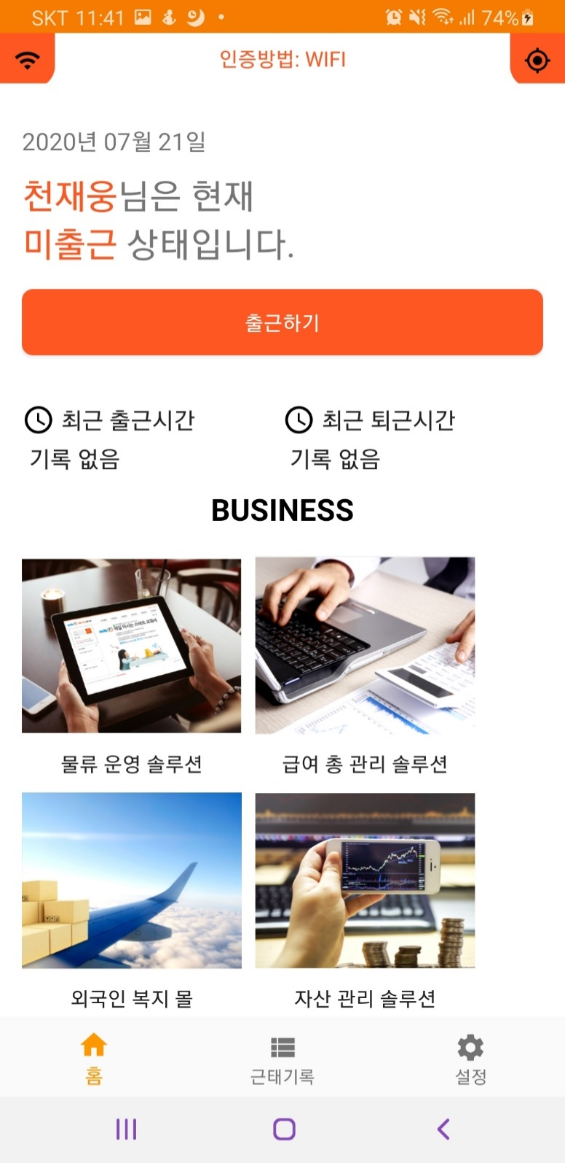

설정화면

Slide 14
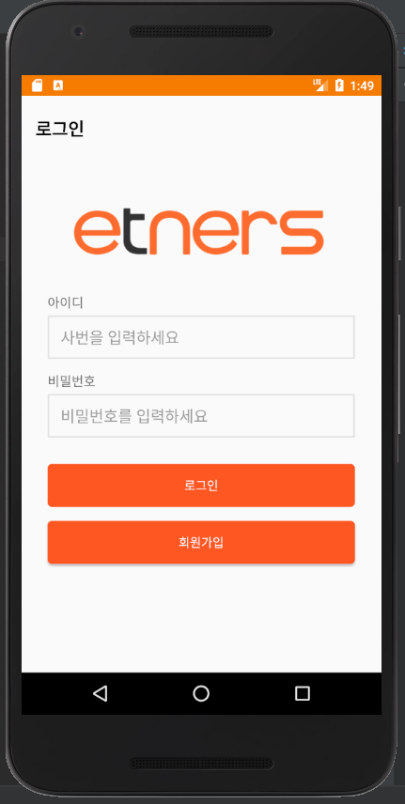
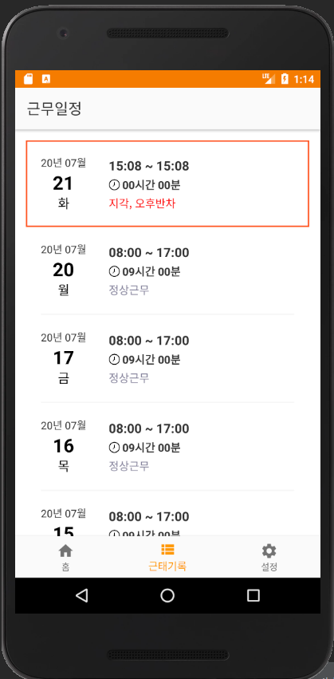
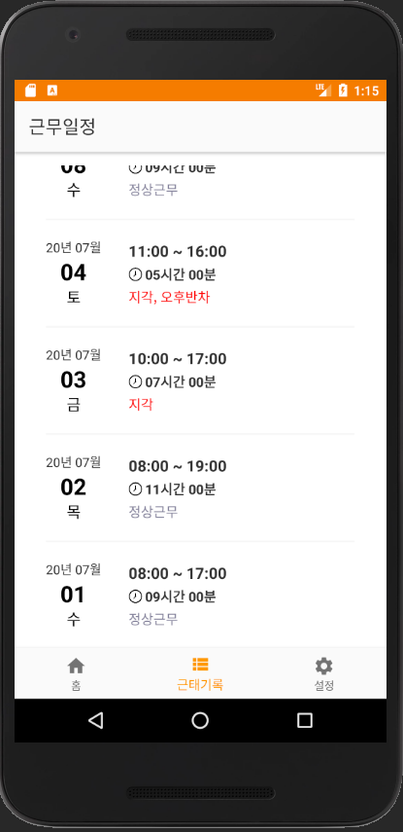
로그인 화면
근무기록 화면
jwt token과 관리자를 구분하는 문자열을 받아서 저장해 놓고 사용
Api에서 데이터베이스에 있는 내용을 받아와서 보여줌
날짜와 시간별로 저장된 내용에 따라 다르게 보여줌

Slide 15
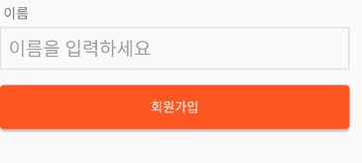
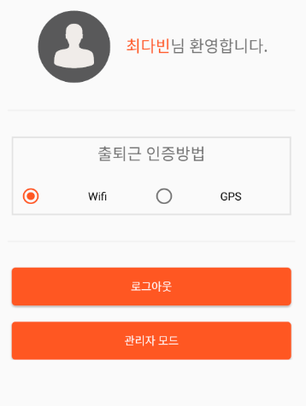
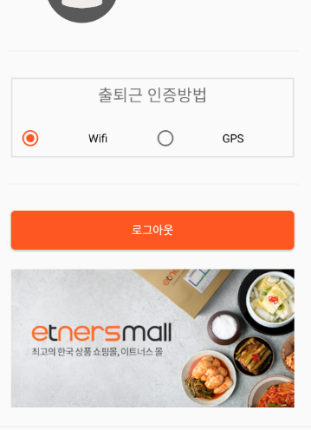

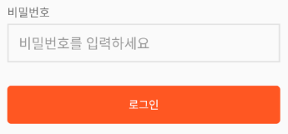
디자인 통합
런처 아이콘
Color.xml파일을 사용하여 색을 관리하고, drawable에 background를 만들어 놓고 통일하여 사용
Setting 화면에서 admin과 일반 사용자를 구분하여 다른 화면을 보여줌

Slide 16
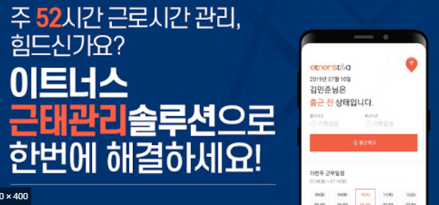
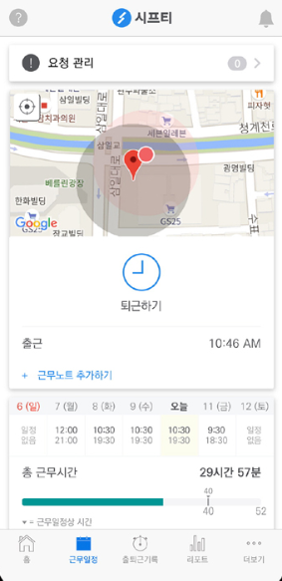
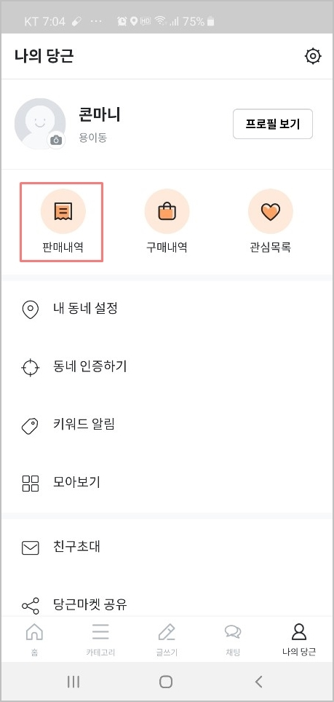
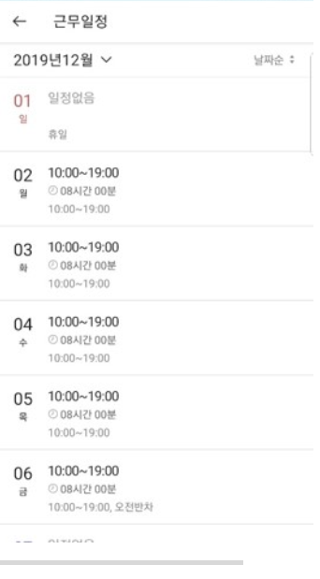
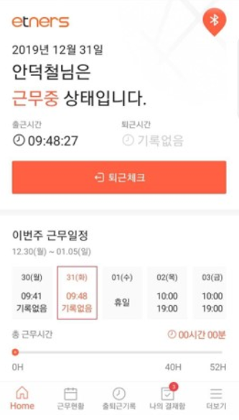
디자인 및 기능 참고 어플
ETNERS T&A
시프티
당근마켓

Slide 17
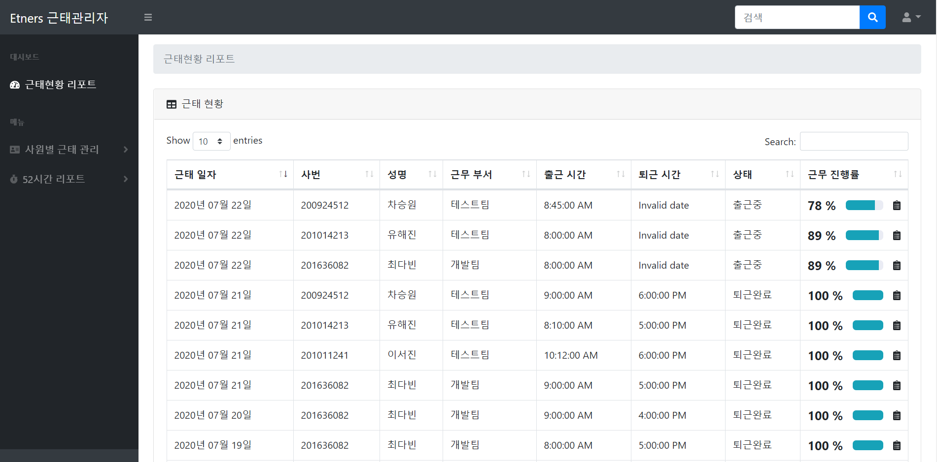
근태 현황 리포트 화면
근태 현황 및 정보 리포트
근무 진행률
Progress bar
사원 검색
Header
Navigation 메뉴
Content
Footer

Slide 18
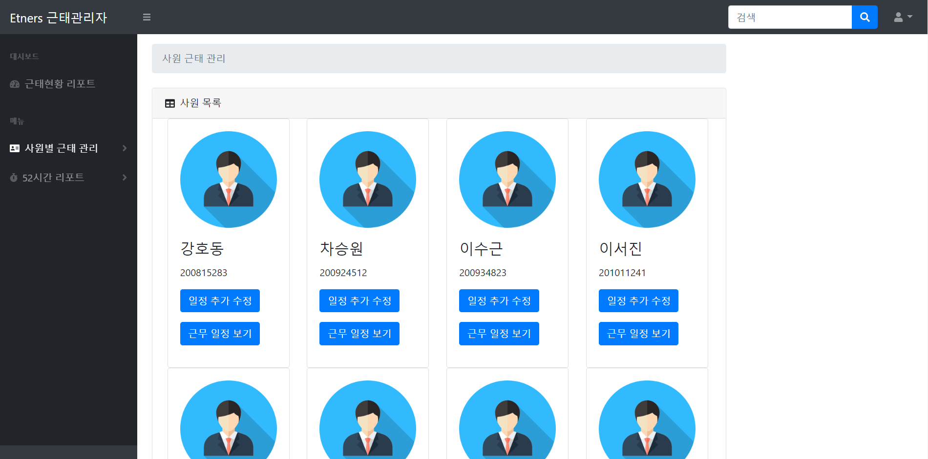
사원 목록 화면
사원 목록
Header
Content
일정 추가
일정 열람
Footer

Slide 19
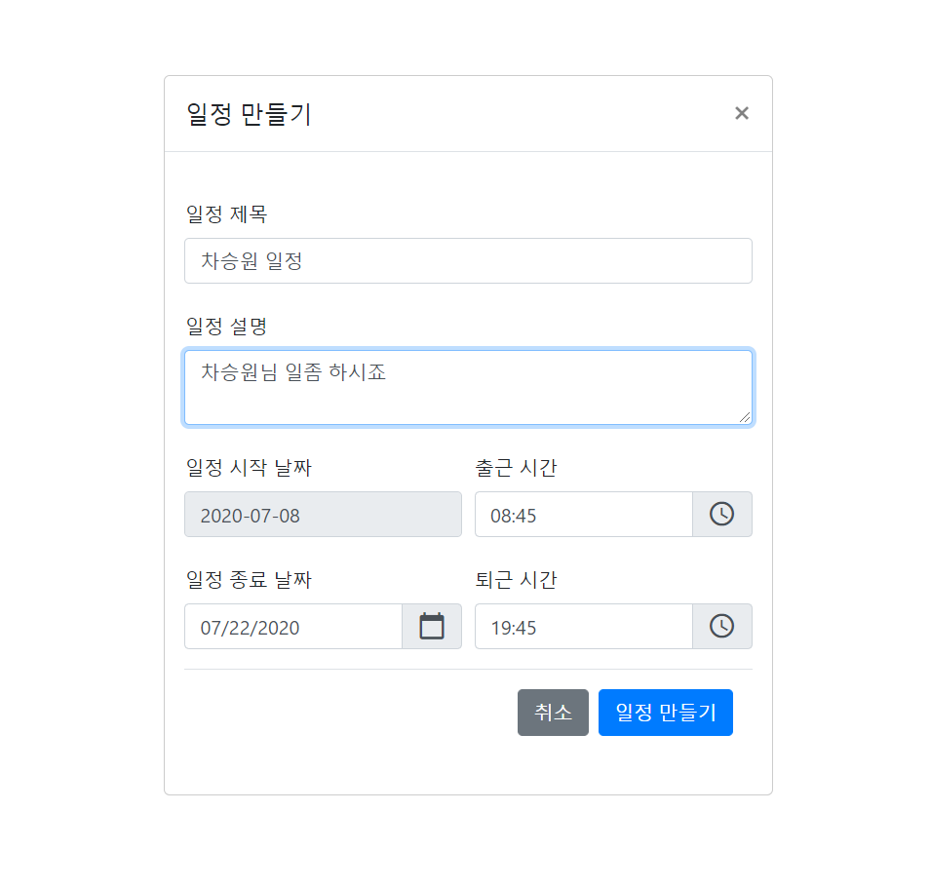
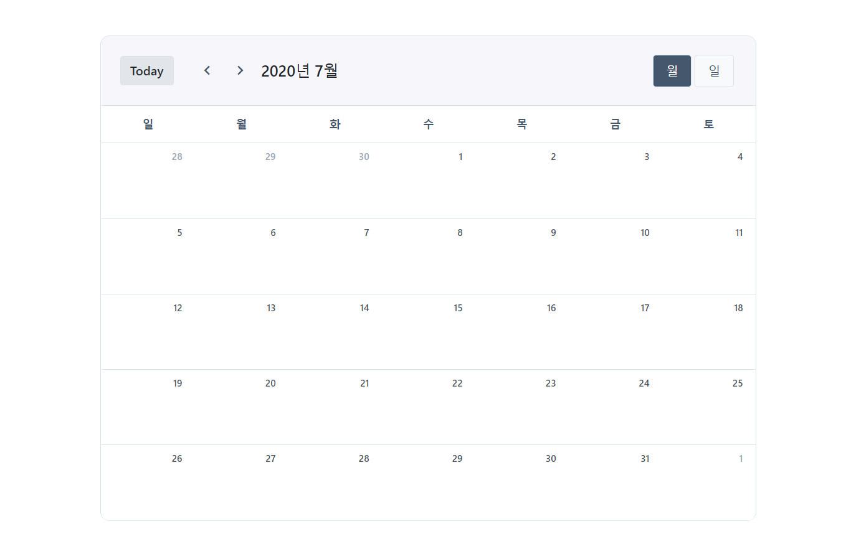
근무 일정 추가 및 수정 화면
월 선택
근무일정 설명
근무일정 제목
날짜 선택
오늘날짜
캘린더를 통한
개인별 근무 일정 추가 및 수정
Datetimepicker

Slide 20
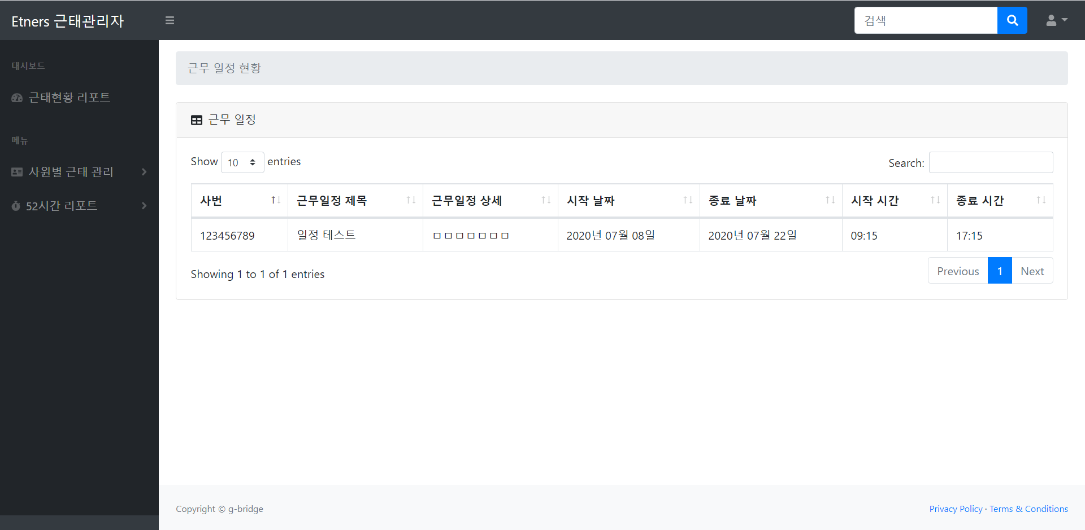
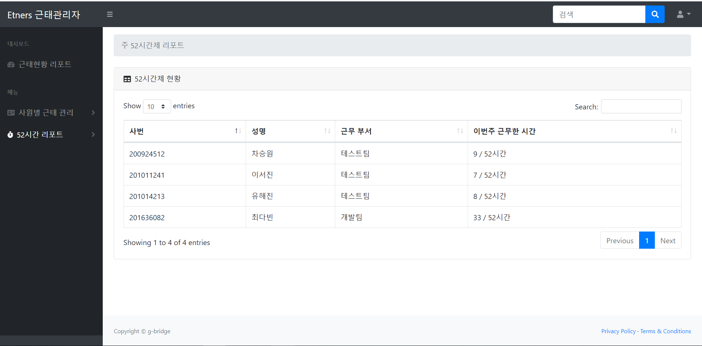
근무일정 / 52시간 리포트 화면
개인 근무 일정 확인
주 52시간 리포트 화면

